Slide 1
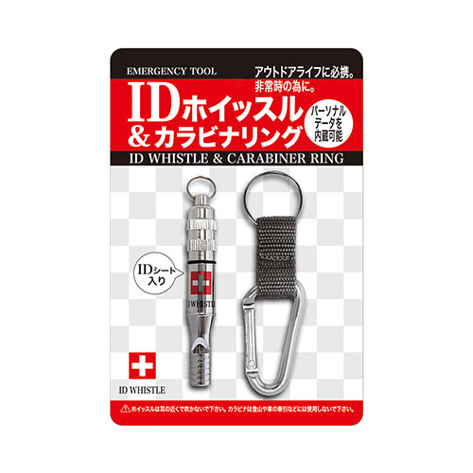
【提案書】
IDホイッスル&カラビナリング
特徴
紙に書いたパーソナルデータを入れておくことができるため緊急用にもとっても役立つホイッスルです。犯罪に巻き込まれないようお子様に持たせておくのにもおすすめ。是非ご活用ください。
納期
納期スペース
仕様
素 材 ： アルミ・ポリプロピレン
サイズ ： IDホイッスル:φ11×72mm カラビナリング:全長84mm
包 装 ： ブリスター入
お見積
お見積りスペース

